Slide 1

Chapitre 1: Généralités sur les propriétés des Fluides
Ministère de l'enseignement supérieur et de la recherche scientifique
Université des Sciences et de la Technologie d’Oran Mohammed Boudiaf
(USTO-MB)
Cours : Licence
Spécialité: Electromécanique
Année: 2022-2023
Dr. SLIMANE Abdelkader

Slide 2
Contenu :
Introduction
Définitions
1 Fluide parfait
2 Fluide réel
3 Fluide incompressible
4 Fluide compressible
Caractéristiques physiques
1 Masse volumique
2 Poids volumique
3 Densité
4 Viscosité

Slide 3
1/ Introduction
La mécanique des fluides est la science qui étudie l’écoulement des fluides (liquide et gaz) lorsque ceux-ci subissent des forces extérieures. Elle est la base du dimensionnement des conduites de fluides et des mécanismes de transfert des fluides. On distingue deux cas :
- la statique des fluides, ou hydrostatique qui étudie les fluides au repos.
- la dynamique des fluides qui étudie les fluides en mouvement.

Slide 4
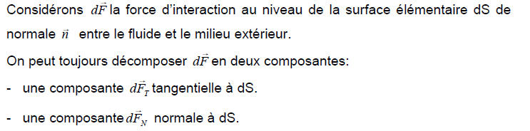
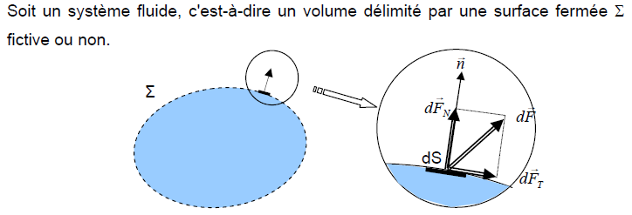
2/ Définition des liquides
Un liquide est un assemblage de particules matérielles mobiles les unes par rapport aux autres.
Soit un système fluide, c-à-d un volume délimité par une surface fermée ∑.

Slide 5
Fluide parfait :
- Un fluide est dit parfait s'il est possible d’étudier son mouvement sans prendre en compte les effets de frottement.
- C’est à dire la composante Tangentielle dFT est nulle. Autrement dit, la force dF est normale à l'élément de surface dS.
Fluide réel :
Dans un fluide réel les forces tangentielles de frottement interne sont prises en considération.
Au repos, on admettra que le fluide réel se comporte comme un fluide parfait, (La statique des fluides réels se confond avec la statique des fluides parfaits).

Slide 6
Fluide incompressible
Un fluide est dit incompressible lorsque le volume occupé par une masse donné ne varie pas en fonction de la pression extérieure.
Les liquides peuvent être considérés comme des fluides incompressibles (eau, huile, etc…).
Fluide compressible
Un fluide est dit compressible lorsque le volume occupé par une masse donnée varie en fonction de la pression extérieure. Les gaz sont des fluides compressibles.
Par exemple : l’air, l’hydrogène,… sont considérés comme des fluides compressibles.

Slide 7

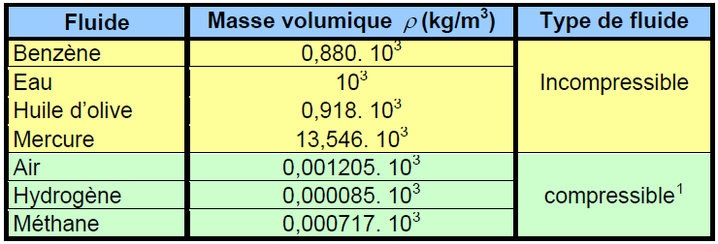
3/ Caractéristiques physiques
3.1. Masse volumique :
ρ : Masse volumique en (kg/m3),
m : masse en (kg),
V : volume en (m3).
Exemples :

Slide 8


3.2. Poids volumique :
ϖ : Poids volumique en (N/m3).
m : masse en (kg),
g : accélération de la pesanteur en (m/s2),
V : volume en (m3).
3.3. Densité :
Dans le cas des liquides on prendra l’eau comme fluide de référence.
Dans le cas des gaz on prendra l’air comme fluide de référence.

Slide 9
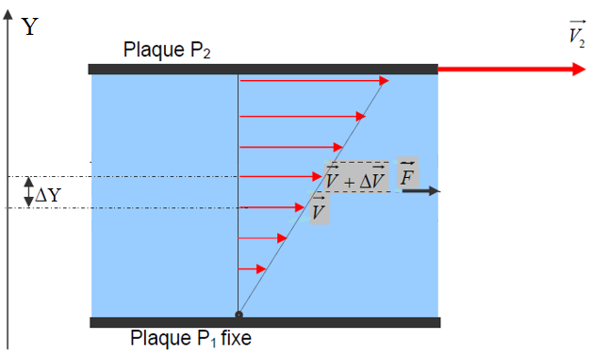
3.4. Viscosité
C’est une grandeur qui caractérise les frottements internes du fluide, autrement dit sa capacité à s’écouler.
Par exemple, si on considère un fluide visqueux placé entre deux plaques P1 et P2, tel que la plaque P1 est fixe et la plaque P2 est animée d’une vitesse V₂ .
Le mouvement du fluide peut être considéré comme résultant du glissement des couches de fluide les unes sur les autres.
- La vitesse de chaque couche est une fonction de la distance Y.

Slide 10

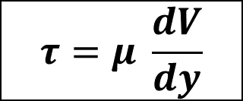
3.4.1. Viscosité dynamique (Loi de Newton)
La viscosité dynamique exprime la proportionnalité de la force de frottement F qui s'exerce à la surface de séparation de deux couches adjacentes distantes de ΔY.
$$τ=μ \frac{dV}{dy}$$
F : force de glissement entre les couches en (N),
μ : Viscosité dynamique en (kg/m.s),
S : surface de contact entre deux couches en (m2),
dV : Écart de vitesse entre deux couches en (m/s),
dy : Distance entre deux couches en (m).
(dV/dy) : Vitesse de déformation.
1 Pa⋅s = 1 Poiseuille (Pl) = 1 kg/m⋅s
La viscosité dynamique correspond à la réalité physique du comportement d’un fluide soumis à une sollicitation (effort).

Slide 11

3.4.2. Viscosité cinématique
La viscosité cinématique caractérise le temps d'écoulement d’un liquide.
L'unité de la viscosité cinématique est le (m²/s) ou bien le Stokes (St).
1 St= 10⁻⁴ m²/s

Slide 12
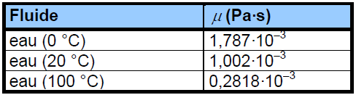
5. Variation de la viscosité fonction de T° :
- Lorsque la température augmente, la viscosité d'un liquide décroît car sa densité diminue.
Exemple :

Slide 13
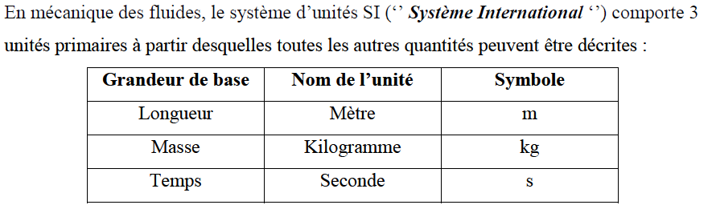
7. Le Système d’Unités SI :

Slide 14
